Slide 1
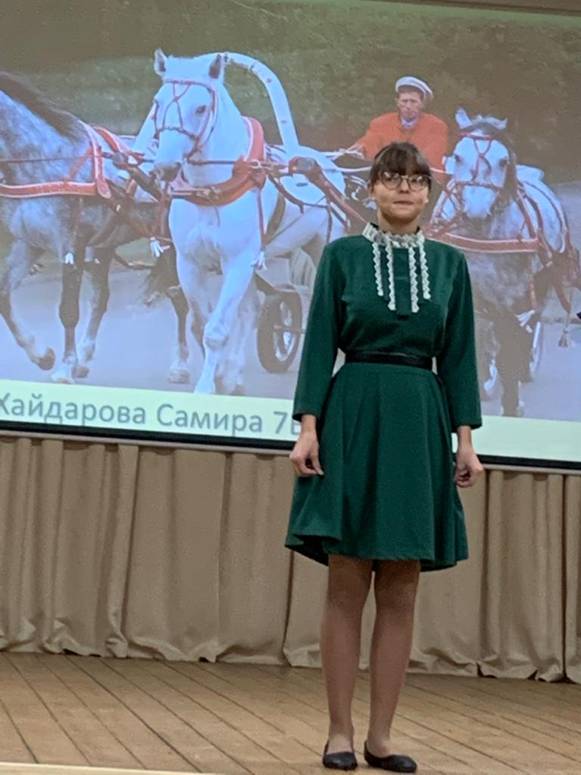
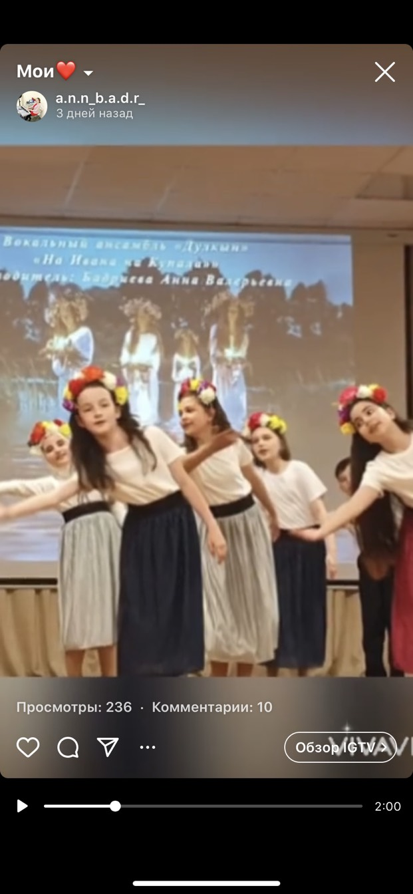
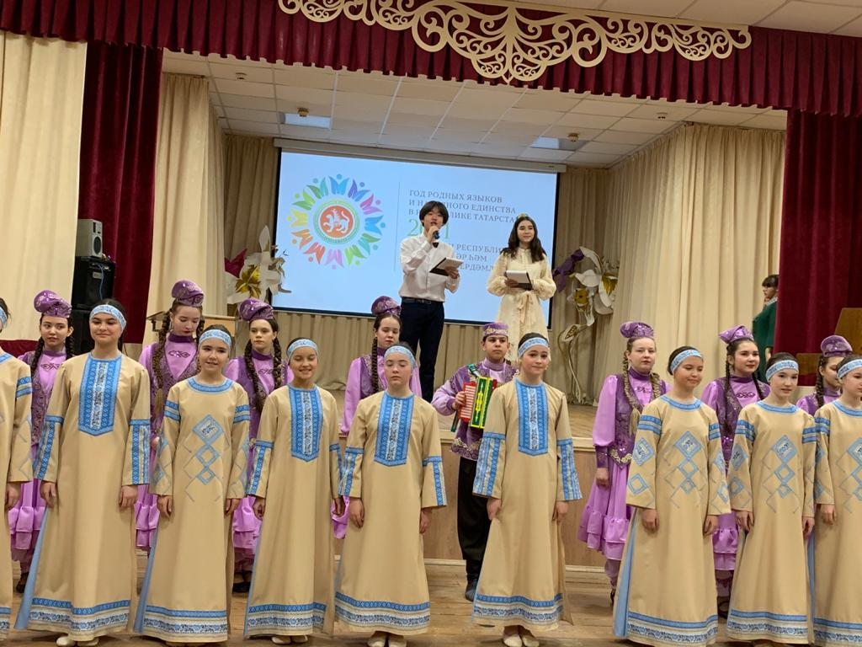
«Мой Пушкин.» Вечер поэзии.
(п.4 приложения 2)
МБОУ «Школа №167»
17мая в актовом зале был представлен вечер поэзии “Мой Пушкин”. Талантливые чтецы проникновенно читали стихи, обладатели прекрасного голоса исполняли песни на слова А.С.Пушкина. “Письмо Татьяне” из поэмы “Евгений Онегин” читал Цхай Валера, зал слушал стоя.

